Slide 1
Base de programmation
BA1 Informatique
Johan Depréter – johan.depreter@heh.be

Slide 2
La récursivité
La récursivité est une démarche qui fait référence à l’objet même de la démarche pendant son processus
Exemples :
Le calcul d’une factorielle
La suite de fibonacci

Slide 3
Problème des lapins
Le problème posé est le suivant :
« Quelqu’un a déposé un couple de lapins dans un certain
lieu, clos de toutes parts, pour savoir combien de couples
seraient issus de cette paire en une année, car il est dans
leur nature de générer un autre couple en un seul mois, et
qu’ils enfantent dans le second mois après leur naissance. »

Slide 4
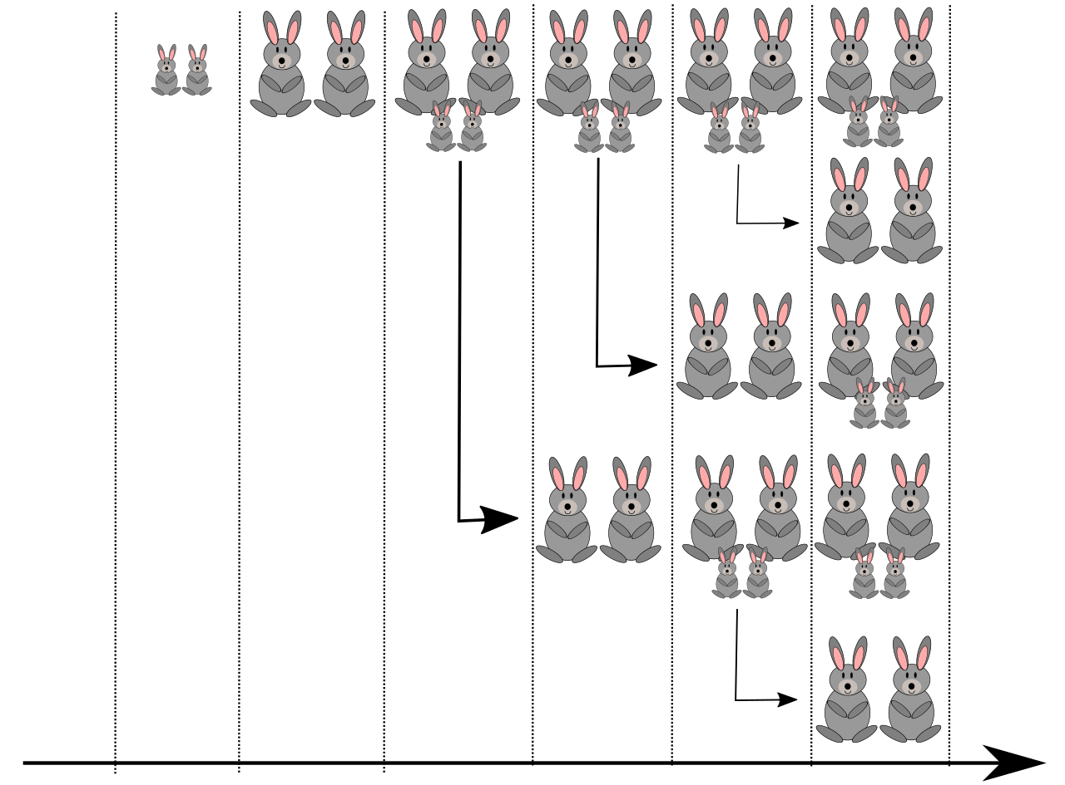
Problème des lapins

Slide 5
Problème des lapins
Formulation de la classe du problème :
En sachant qu’un couple de lapins génère un nouveau couple de lapin chaque mois à partir de leur 2ème mois d’existence, après x mois combien aurais-je de couple de lapins ?
Spécifications du problème :
Entrée a : nombre de mois
Pré-condition : a réel positif
Sortie m : nombre de couples de lapins
Post-condition : ?

Slide 6
Suite de Fibonacci
Cas général :
Un élément est égal à la somme des deux éléments qui le précèdent
Cas de base :
L’élément 0 vaut 0 et l’élément 1 vaut 1
0 | 1 | 2 | 3 | 4 | 5 | 6 | 7 | 8
0 | 1 | 1 | 2 | 3 | 5 | 8 | 13 | 21

Slide 7
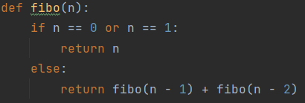
Suite de Fibonacci

Slide 8
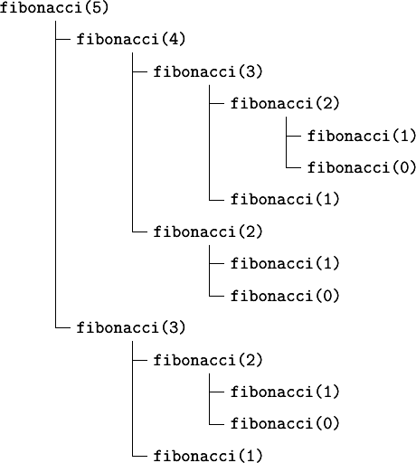
Contexte d’exécution
Pile d’exécution

Slide 9
Les preuves
1. Preuve d’arrêt
Bien fondé
Appel avec des paramètres de valeurs inférieurs
2. Preuve de validité
Correction partielle
Démontrer que si l’algorithme fonctionne pour n-1, alors il fonctionne pour n

Slide 10
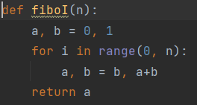
Dérécursivation
Passer d’un algorithme récursif à itératif
?

Slide 11
Pourquoi ?
Avantages de la récursivité
Simple à comprendre
Simple à lire
Inconvénients de la récursivité
Utilisation accrue de la mémoire
Utilisation accrue du CPU
Plus intuitif
Moins efficace

Slide 12
Exercices
Chapitre 2

Slide 13
Factorielle
Problème :
Calculer la factorielle d’un nombre réel positif p
$$n!=1∗2∗3∗…∗\left(n−1\right)∗n$$
$$=\left(n−1\right)!∗n$$
Rédiger le code python de la version récursive de l’algorithme

Slide 14
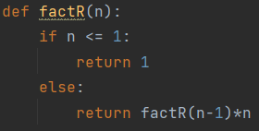
Correction

Slide 15
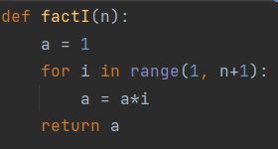
Correction

Slide 16
Tours de Hanoï
Problème :
On a 7 disques de diamètres différents qui forment une tour. On souhaite déplacer ces disques vers une nouvelle tour en suivant les règles suivantes :
On ne peut pas déplacer plus d’un disque à la fois
On ne peut placer un disque que sur un disque plus grand (ou sur un emplacement vide)
Trouver comment résoudre ce problème avec le moins de déplacement possible, et en utilisant une tour intermédiaire.

Slide 17
Tours de Hanoï

Slide 18
Tours de Hanoï
Rédiger les spécifications de la classe du problème
Formaliser le problème
Ecrire, en Python, la fonction hanoi() qui permet de calculer le nombre de coup minimum nécessaire.
Est-il possible de généraliser la classe du problème. Si oui, comment ?

Slide 19
Correction
Spécification de la classe du problème :
Entrée n – nombre de disques
Entrée D – Tour de départ
Entrée I – Tour intermédiaire
Entrée A – Tour d’arrivée
Pré-condition – n > 0
Sortie z – nombre de « coups »
Post-condition – $z= 2^{n}−1$
(Respect des règles du jeu)

Slide 20
Correction
Formalisation
Etape 1 : Démarrer
Etape 2 : Lire D, I, A et n
Etape 3 : Déplacer (n-1) disques de la source vers l’intermédiaire
Etape 4 : Déplacer le disque n de la source vers la destination
Etape 5 : Déplacer (n-1) disques de l’intermédiaire vers la destination
Etape 6 : Recommencer les étapes 3 à 5 avec n-1
Etape 7 : Stop

Slide 21
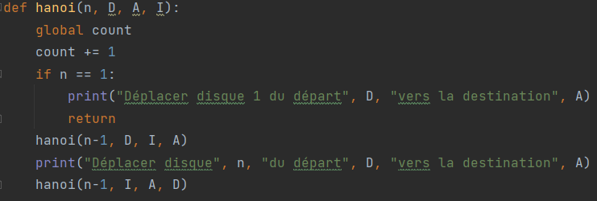
Correction

Slide 22
Les algorithmes de tri
Chapitre 6

Slide 23
Introduction
A quoi ca sert de trier ?
Tri en place / non en place
Tri stable / non stable

Slide 24
Complexité
Permet de mesurer la performance
Complexité temporelle
Permet de quantifier la vitesse d’exécution
Complexité spatiale
Permet de quantifier l’utilisation de la mémoire

Slide 25
Complexité temporelle
Compter le nombre d’opérations élémentaires
La taille des données, notée n
La donnée en question
Calcul dans le meilleur des cas
Calcul dans le pire des cas
Calcul dans le cas moyen

Slide 26
Tri à bulles
8 5 3 1 4 7 9
1. Parcourir la liste
2. A chaque élément elle va comparer avec le suivant et changer leur position

Slide 27
Tri à bulles
8 | 5 | 3 | 1 | 4 | 7 | 9
5 | 8 | 3 | 1 | 4 | 7 | 9
5 | 3 | 8 | 1 | 4 | 7 | 9
5 | 3 | 1 | 8 | 4 | 7 | 9
5 | 3 | 1 | 4 | 8 | 7 | 9
5 | 3 | 1 | 4 | 7 | 8 | 9
3 | 5 | 1 | 4 | 7 | 8 | 9
3 | 1 | 5 | 4 | 7 | 8 | 9
1 3 4 5 7 8 9

Slide 28
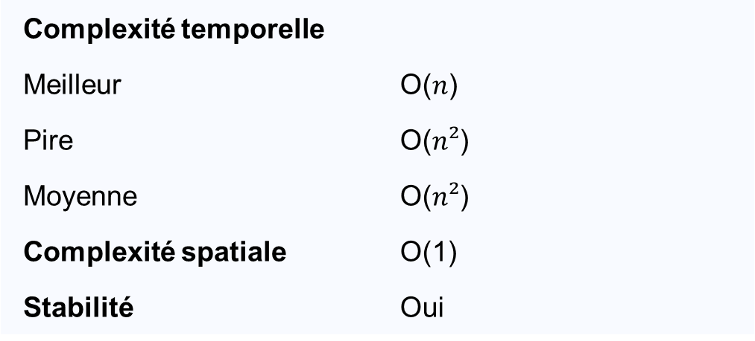
Tri à bulles
Complexité temporelle
Meilleur | O($n$)
Pire | O($n²$)
Moyenne | O($n²$)
Complexité spatiale | O(1)
Stabilité | Oui
Notes:
Pire cas ? Quand c’est trié en décroissant et qu’on veut en croissant, etc.

Slide 29
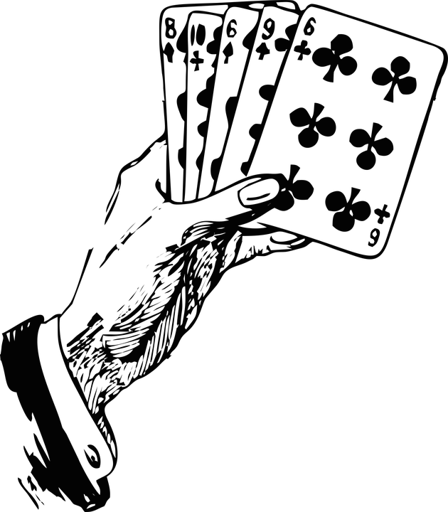
Tri par insertion
8 10 6 9 6
1. Parcourir la liste
2. Comparer à l’élément précédent
3. Déplacer l’élément le plus grand pour « faire de la place »

Slide 30
Tri par insertion
8 10 6 9 6
6 8 10 9 6
6 8 9 10 6
6 6 8 9 10

Slide 31
Tri par insertion
Complexité temporelle
Meilleur | O($n$)
Pire | O($n²$)
Moyenne | O($n²$)
Complexité spatiale | O(1)
Stabilité | Oui
Notes:
Pire cas ? Comme pour tri a bulles

Slide 32
Tri par fusion
« Divide and Conquer »
1. Diviser
2. Régner
3. Combiner
Méthode récursive

Slide 33
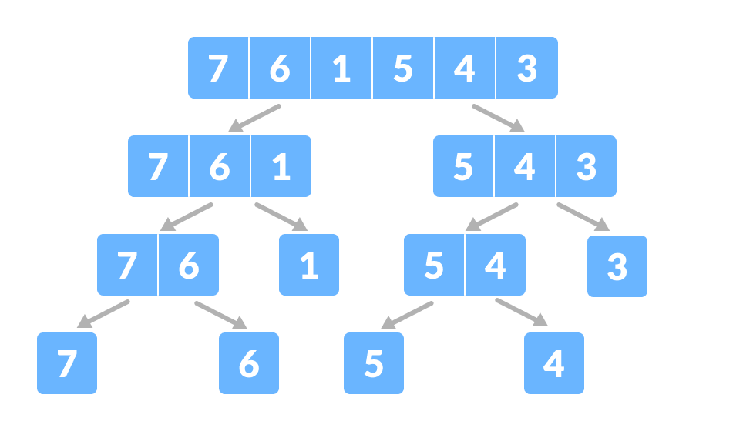
Tri par fusion

Slide 34
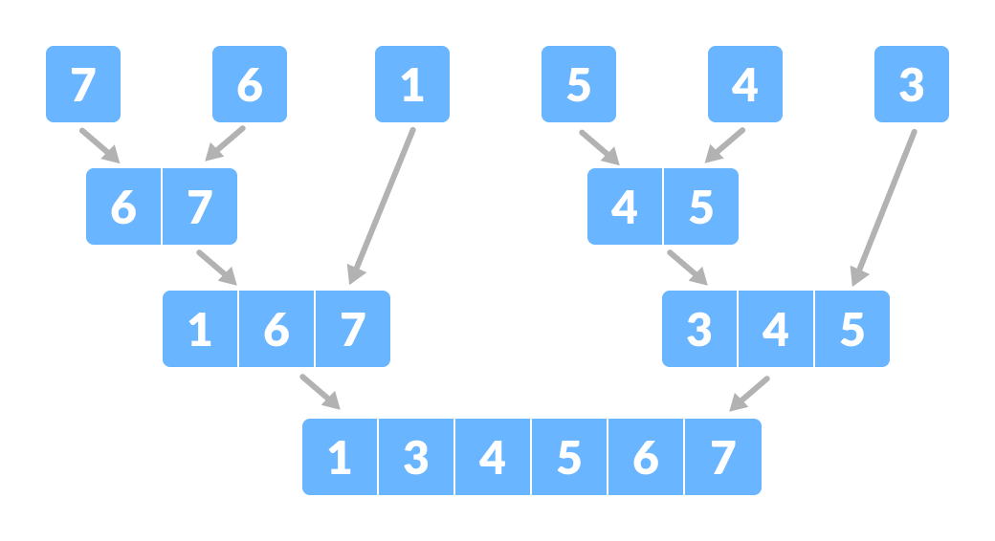
Tri par fusion

Slide 35
Tri par fusion
Algorithme :
1. Si la liste n’a qu’un élément, elle est triée
2. Séparer la liste en 2 listes +/- égales
3. Trier chacune des listes selon le tri par fusion
4. Fusionner les 2 listes en une seule liste triée

Slide 36
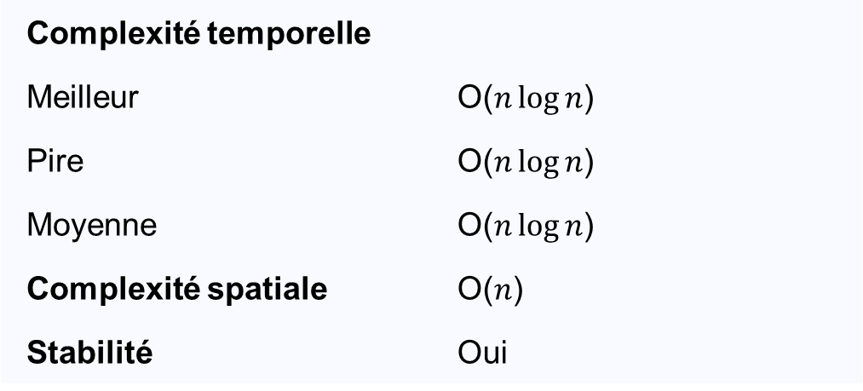
Tri par fusion
Complexité temporelle
Meilleur | O($n\log{n}$)
Pire | O($n\log{n}$)
Moyenne | O($n\log{n}$)
Complexité spatiale | O($n$)
Stabilité | Oui

Slide 37
Tri rapide
Principe similaire au tri par fusion
Une des méthodes les plus utilisées

Slide 38
Tri rapide
Utilisation d’un pivot pour séparer la liste en 2 sous listes
Différents choix possibles du pivot :
1er élément
Dernier élément
Élément aléatoire
Élément médian

Slide 39
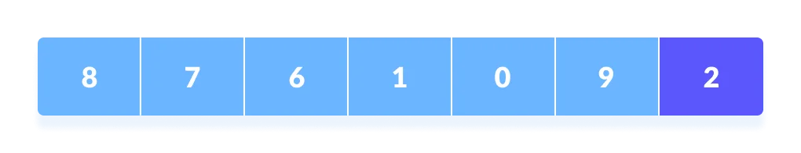
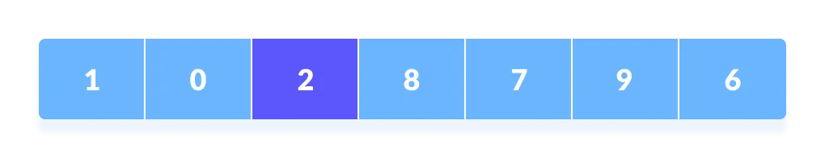
Tri rapide

Slide 40
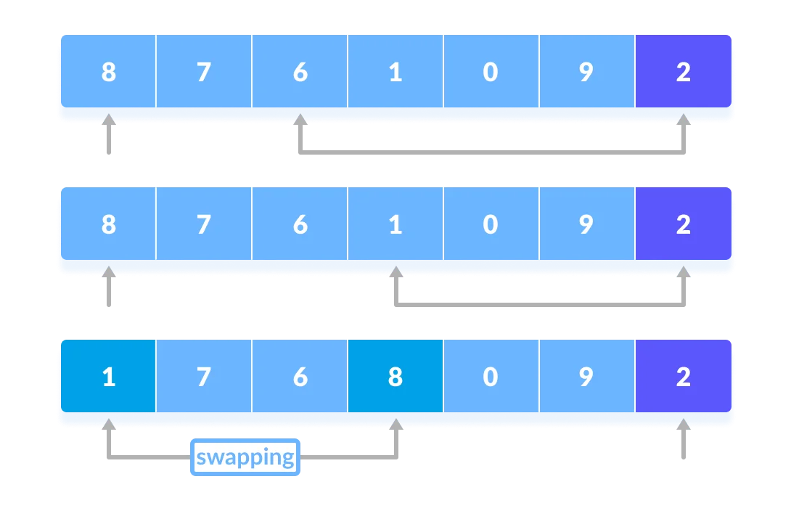
Tri rapide

Slide 41
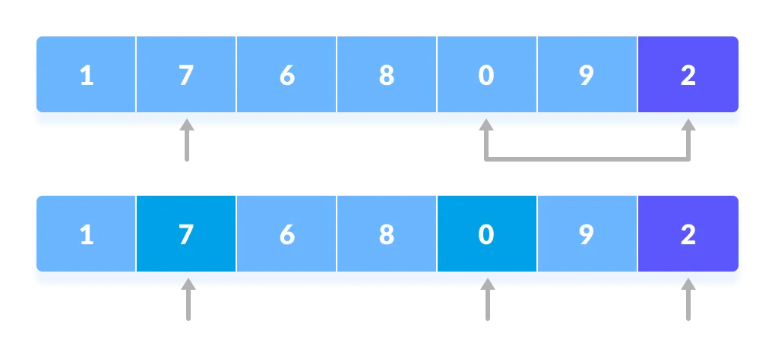
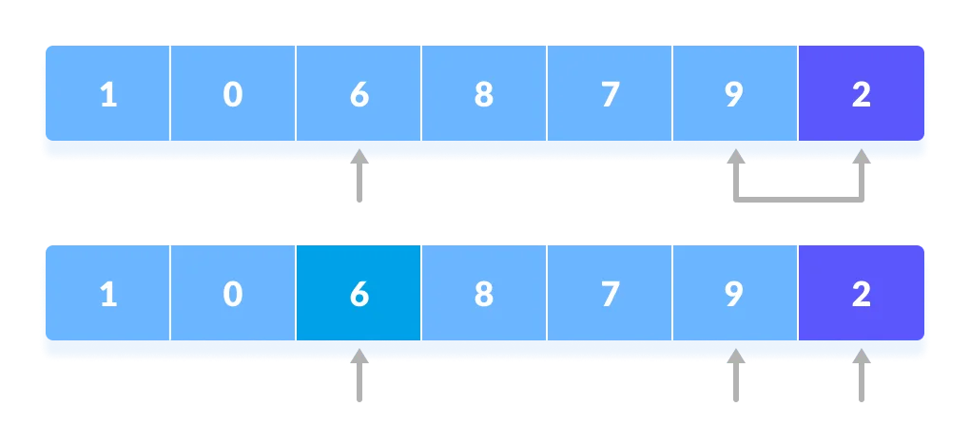
Tri rapide

Slide 42
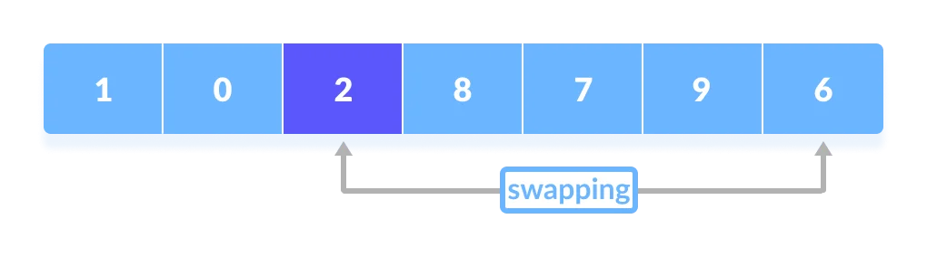
Tri rapide

Slide 43
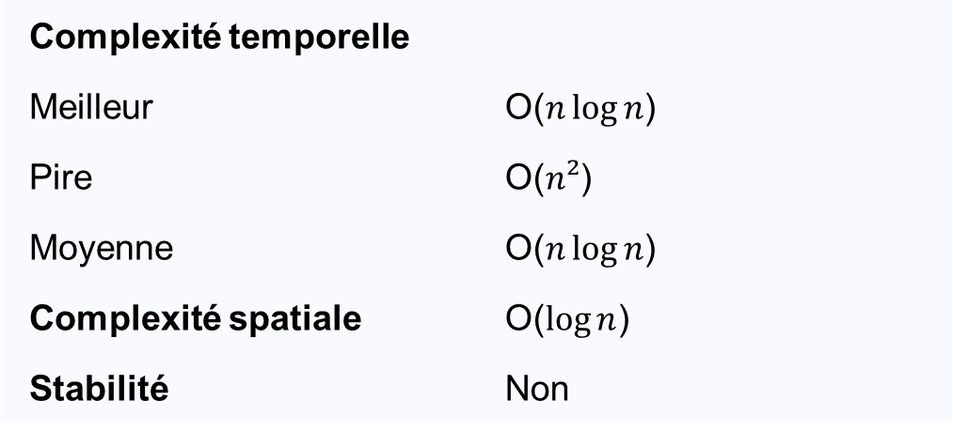
Tri rapide
Complexité temporelle
Meilleur | O($n\log{n}$)
Pire | O($n²$)
Moyenne | O($n\log{n}$)
Complexité spatiale | O($\log{n}$)
Stabilité | Non
Notes:
Pire scénario ? Quand le pivot est le plus petit ou le plus grand des éléments

Slide 44
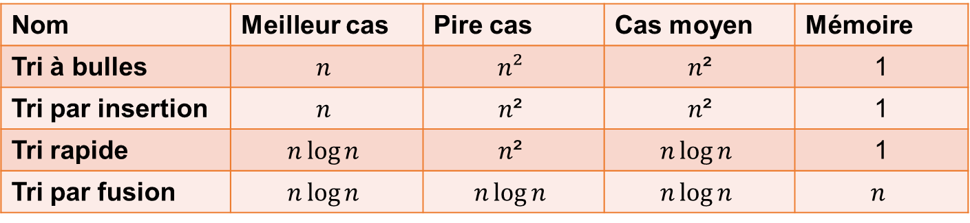
Récapitulatif
Nom | Meilleur cas | Pire cas | Cas moyen | Mémoire
Tri à bulles | $$n$$ | $$n²$$ | $n$² | 1
Tri par insertion | $$n$$ | $$n\text{²}$$ | $n$² | 1
Tri rapide | $$n\log{n}$$ | $$n\text{²}$$ | $$n\log{n}$$ | 1
Tri par fusion | $$n\log{n}$$ | $$n\log{n}$$ | $$n\log{n}$$ | $$n$$

Slide 45
Applications
Tri à bulles :
Code simple et facile
Complexité peu / pas importante
Tri par insertion :
Peu d’éléments dans la liste
Peu d’éléments restants à trier

Slide 46
Applications
Tri par fusion :
Compter le nombre d’inversion restante
Tri externe
Tri rapide :
Complexité temporelle et spatiale sont importantes
Tri par tas :
Systèmes embarqués et sécurisés (Kernel Linux)

Slide 47
Exercices
Chapitre 6

Slide 48

Problème du drapeau hollandais

Slide 49
Problème du drapeau hollandais
Problème :
Étant donné un nombre quelconque de balles rouges, blanches et bleues alignées dans n'importe quel ordre, le problème est à les réarranger dans le bon ordre : les rouges d'abord, puis les blanches, puis les bleues.
L’algorithme de tri doit être stable.

Slide 50
Correction
Donner des valeurs numériques
Rouge = 0, Blanc = 1 et Bleu = 2
La liste va alors être composée de 4 sections :
1. L[0… Low-1] 0 (rouges)
2. L[Low… Mid-1] 1 (blancs)
3. L[Mid… High] valeurs inconnues
4. L[High+1… N-1] 2 (bleus)

Slide 51
Correction
Algorithme
1. 3 indices low = 1, mid = 1 et high = N-1 avec les 4 sections.
2. Parcourir la liste du début à la fin et tant que mid est plus petit que high
3. Si l’élément vaut 0 alors on l’intervertit avec l’élément se trouvant à low et on met a jour : low += 1 et mid += 1
4. Si l’élément vaut 1 alors on met à jour mid += 1
5. Si l’élément vaut 2 alors on l’intervertit avec l’élément se trouvant à high et on met à jour : high -= 1

Slide 52
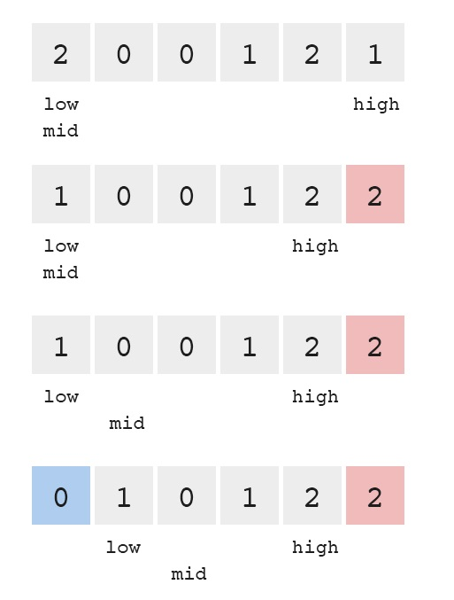
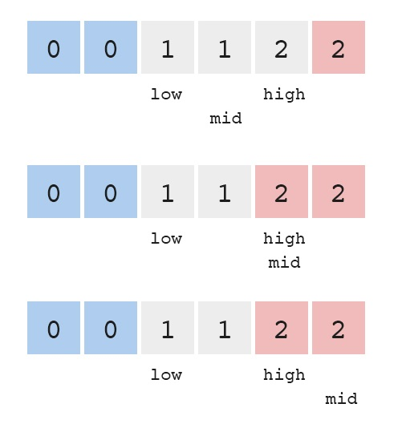
Correction

Slide 53
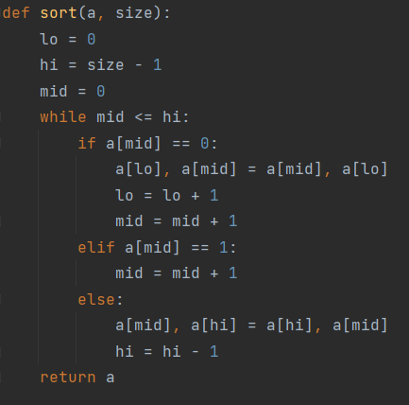
Correction

Slide 54
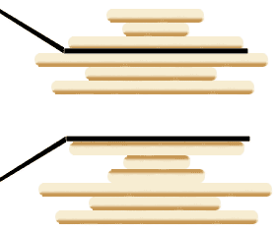
Tri de crêpes

Slide 55
Tri de crêpes
Problème :
Trier une pile de crêpes de sorte qu’elles soient empilées de la plus petite à la plus grande. La seule opération disponible est le fait d’insérer une spatule à un endroit dans la pile et de retourner toutes les crêpes par-dessus d’un coup.
Donner le nombre de mouvements minimums pour une pile d’une taille n.

